Slide 1

Tαλαντώσεις

Slide 2
OΔΗΓΟΣ ΜΕΛΕΤΗΣ
ΤΑΛΑΝΤΩΣΕΙΣ – ΚΕΦΑΛΑΙΟ 4
Ποιες κινήσεις ονομάζουμε περιοδικές; (σελ. 89)
Ονομάζουμε τις κινήσεις που επαναλαμβάνονται σε ίσα χρονικά διαστήματα.

Slide 3
OΔΗΓΟΣ ΜΕΛΕΤΗΣ
ΤΑΛΑΝΤΩΣΕΙΣ – ΚΕΦΑΛΑΙΟ 4
Παραδείγματα περιοδικών κινήσεων (σελ. 89)
Η ομαλή κυκλική κίνηση,
Η κίνηση της Γης γύρω από τον Ήλιο που επαναλαμβάνεται κάθε έτος.
Τέλος ο μυς της καρδιάς επίσης εκτελεί περιοδική κίνηση.

Slide 4
OΔΗΓΟΣ ΜΕΛΕΤΗΣ
ΤΑΛΑΝΤΩΣΕΙΣ – ΚΕΦΑΛΑΙΟ 4
Ποιες κινήσεις ονομάζουμε ταλαντώσεις; (σελ. 89)
Η κίνηση της Γης γύρω από τον ήλιο είναι περιοδική κίνηση και η τροχιά είναι κλειστή, σχεδόν κυκλική. Δεν έχει ακραία σημεία.
Αντίθετα ένα σώμα στην άκρη ενός ελατηρίου κινείται μεταξύ δύο ακραίων θέσεων. Η τροχιά του δεν είναι μια κλειστή γραμμή όπως ο κύκλος.
Τις περιοδικές κινήσεις ανάμεσα σε δύο ακραία σημεία της τροχιάς, τις ονομάζουμε ταλαντώσεις.

Slide 5
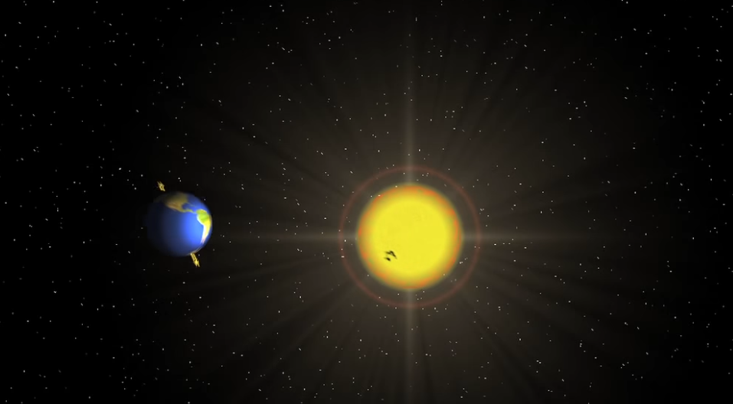
OΔΗΓΟΣ ΜΕΛΕΤΗΣ
ΤΑΛΑΝΤΩΣΕΙΣ – ΚΕΦΑΛΑΙΟ 4
Η τροχιά της γης γύρω από τον ήλιο.
https://youtu.be/R2lP146KA5A

Slide 6
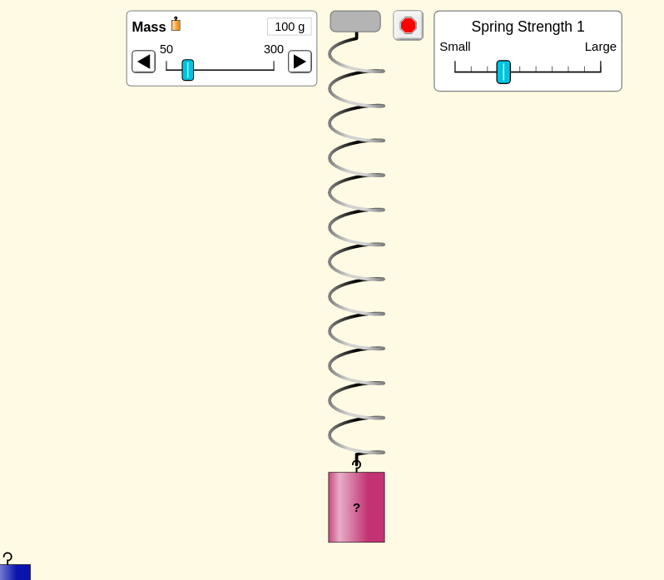
OΔΗΓΟΣ ΜΕΛΕΤΗΣ
ΤΑΛΑΝΤΩΣΕΙΣ – ΚΕΦΑΛΑΙΟ 4
Η τροχιά ενός σώματος στην άκρη ενός ελατηρίου
https://phet.colorado.edu/sims/html/masses-and-springs-basics/latest/masses-and-springs-basics_all.html

Slide 7
OΔΗΓΟΣ ΜΕΛΕΤΗΣ
ΤΑΛΑΝΤΩΣΕΙΣ – ΚΕΦΑΛΑΙΟ 4
Ποια είναι τα φυσικά μεγέθη για την περιγραφή μιας ταλάντωσης; (σελ. 91)
Για να περιγράψουμε μια ταλάντωση χρησιμοποιούμε ορισμένα φυσικά μεγέθη: την περίοδο (T) , τη συχνότητα (f) και το πλάτος της ταλάντωσης (xo).

